Slide 1
基于 Python tkinter 与 MySQL 的图书管理系统的设计与实现
中外二班
小组成员：黄子健，张铭坤，陈圣洋

Slide 2
项目简介
本图书管理系统是基于Python编程语言、tkinter图形化用户界面库、MySQL数据库开发的小型项目，旨在帮助机构或个人实现对书籍的高效管理和查询。
本系统具有交互性和可视性的特点，拥有注册登录、添加书籍、删除书籍、修改书籍信息、查询书籍信息等基本功能，是一款轻量级、易于使用的应用程序。由于使用了tkinter图形化界面库，用户可以轻松地浏览和使用该系统。系统具有美观的界面、友好的操作流程、快速的数据访问速度和稳定的数据管理工具，用户可以用它方便地管理自己的图书数据。
总之，本图书管理系统通过提供一系列功能和良好的用户体验，使得用户可以快速、精确地管理和查询书籍信息，提高操作效率，方便管理工作。如果需要，该系统还可以在此基础上进行扩展、升级和改进，以满足更全面的需求。

Slide 3


项目开发的工具
Python 3.10.7
IDE：PyCharmProgramme
Python具有简单易学、优美简洁、生产力高等特点，适用于快速开发、原型设计和数据分析。在本图书管理系统的开发中，Python语言可以快速搭建项目基础、快速开发、易于调试、易于维护，能够有效满足开发周期短、开发效率高等需求。
Tkinter
Tkinter是Python自带的标准图形用户界面库，具有平台无关性、易于学习和使用、易于集成等特点。在本图书管理系统的开发中，使用Tkinter可以快速构建出美观的用户界面、灵活、实用的开发工具，让图书管理系统拥有更加人性化和易操作的特性。

Slide 4


项目开发的工具
MySQL 8.0.33
IDE：DataGrip
MySQL是一款开源的、高性能、稳定可靠的关系型数据库管理系统，也是Python编程语言的标准数据库之一。在本图书管理系统中，MySQL提供了可靠的数据存储、高效的数据管理能力，能够满足图书管理系统需要的数据处理和持久化需求，并保证数据的稳定性和安全性。
Python、Tkinter、MySQL的结合，可以大大提高开发效率、简化开发流程、优化用户体验、提升数据管理能力等。因此我们选择这一开发技术栈。

Slide 5
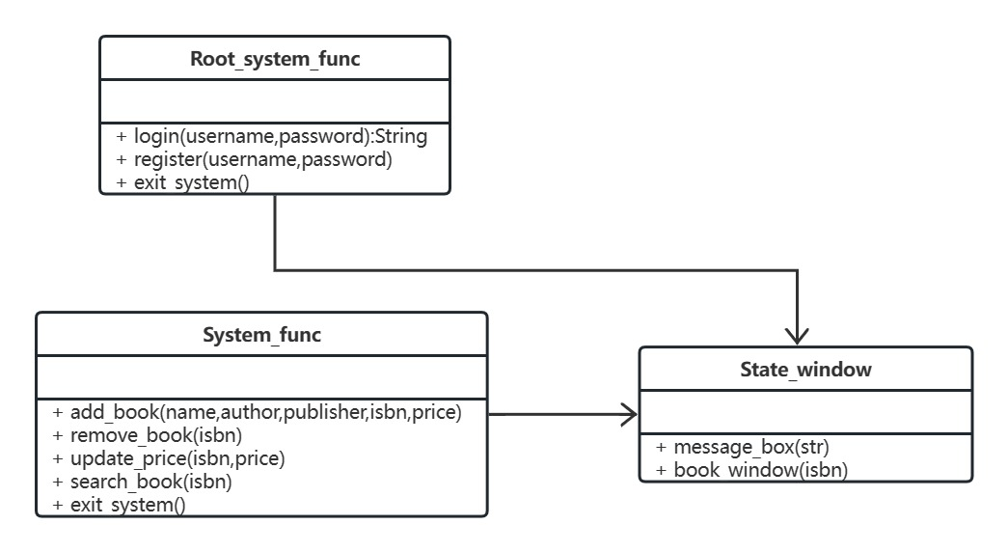
UML类图

Slide 6
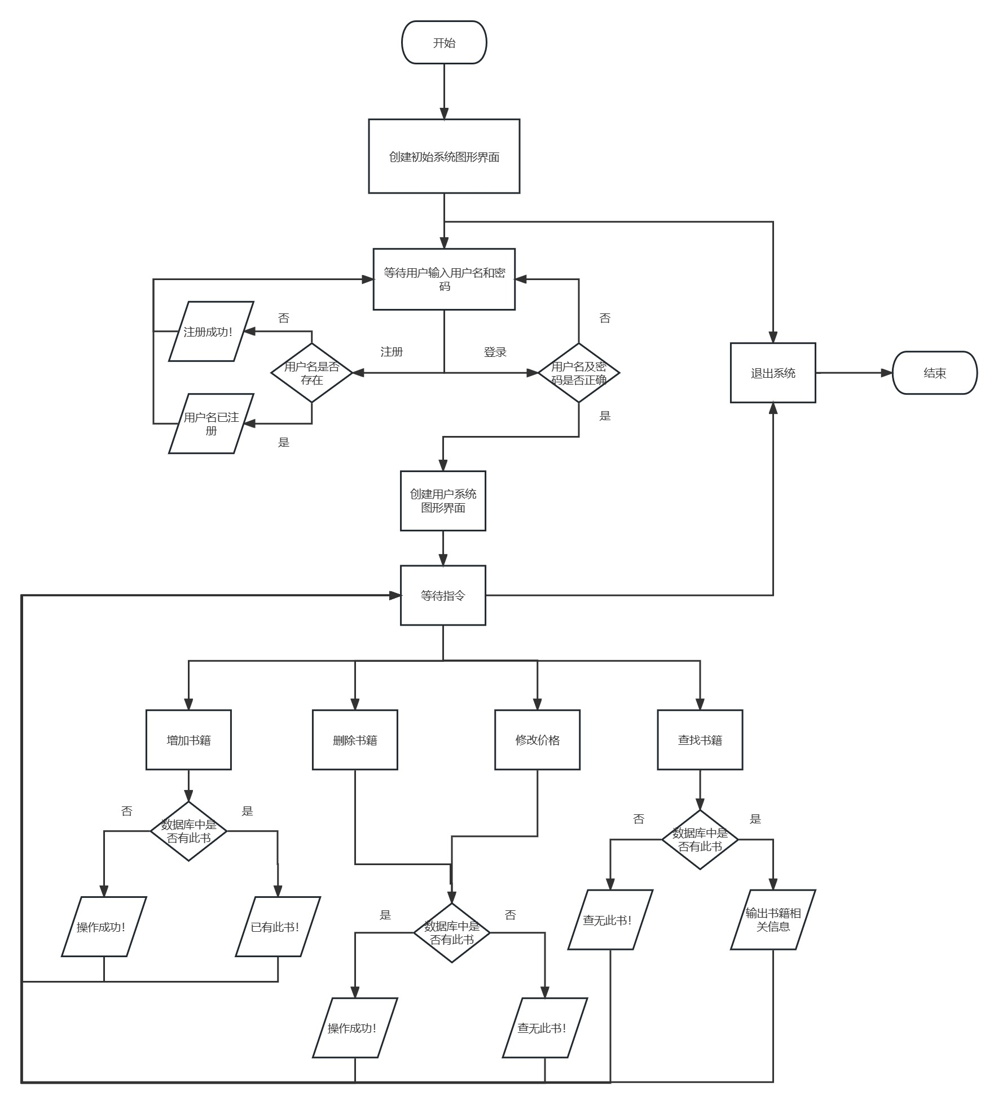

流程图

Slide 7
源码分析

Slide 8

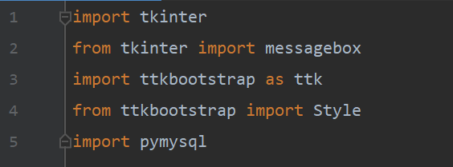
导入相关库
tkinter ：用于开发用户界面的图形用户界面库
ttkbootstrap ： 用于美化 tkinter 的 GUI 工具包
pymysql ：提供了MySQL数据库的接口，使得Python程序可以连接和操作MySQL的库

Slide 9
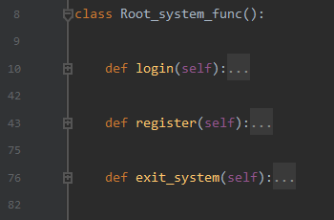
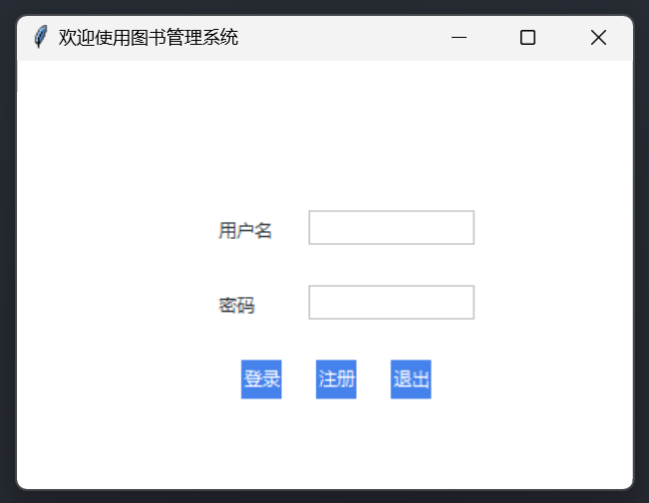
Root_system_func() 用户登录界面模块
包含三个部分：
注册、登录、退出系统

Slide 10
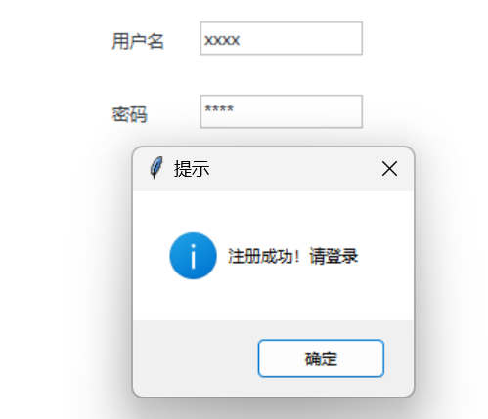
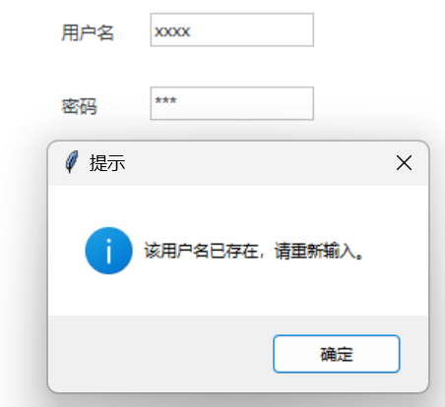
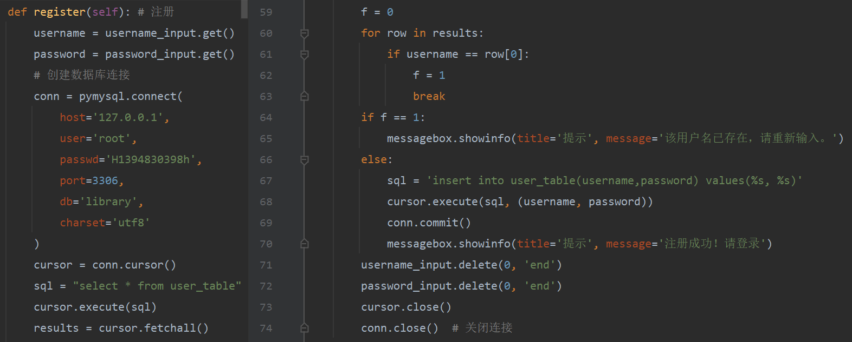
注册 register
Root_system_func() 用户登录界面模块
输入账号密码，点击注册，若该账号名已存在数据库中的user_table中，不可注册；否则把新账号存入数据库，注册成功。

Slide 11
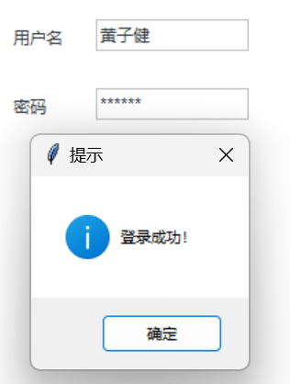
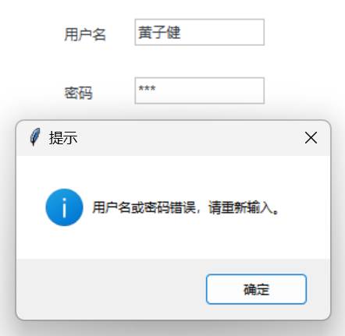
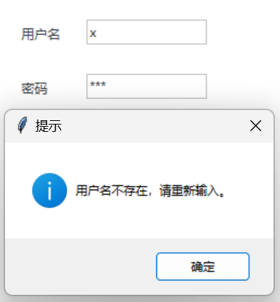
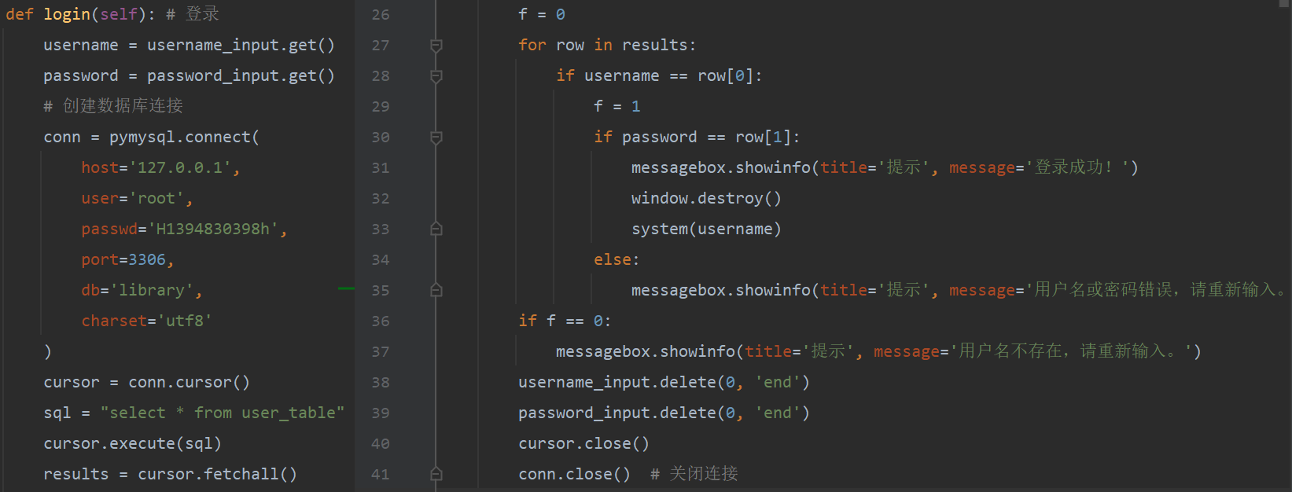
登录 login
Root_system_func() 用户登录界面模块
输入账号密码，点击登录，若该用户名存在且密码正确，成功登录；否则登录失败。

Slide 12
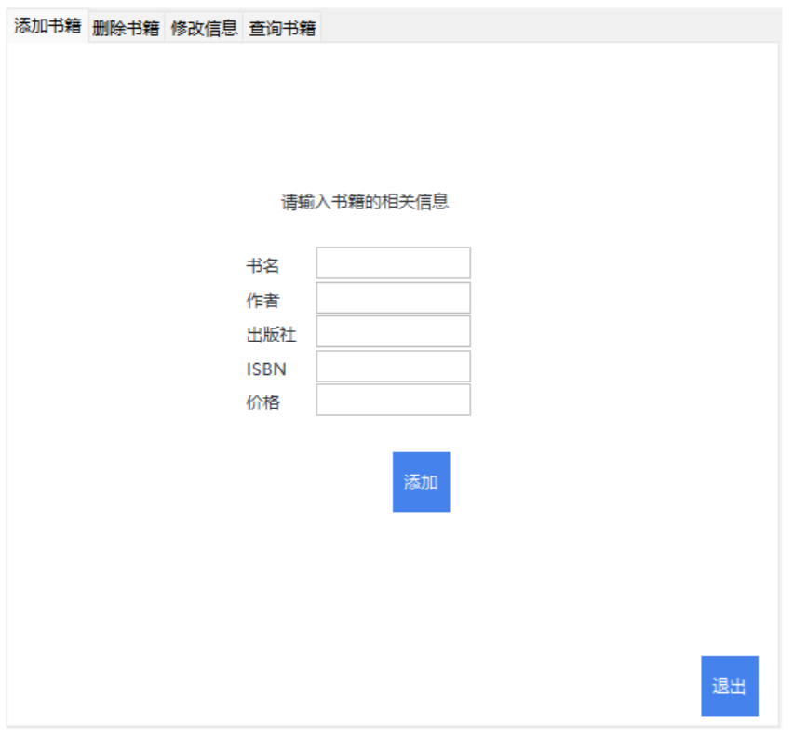
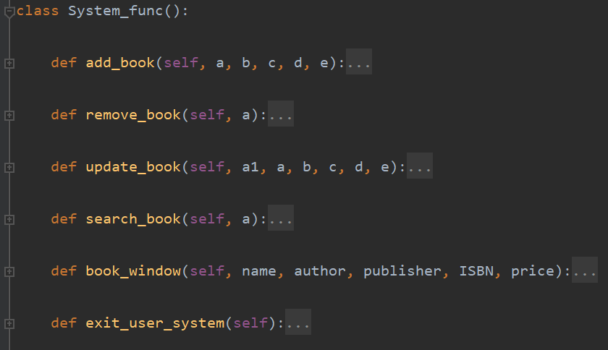
System_func() 图书管理系统主界面模块
包含五个部分：添加书籍、删除书籍、修改书籍信息、查找书籍、退出系统

Slide 13
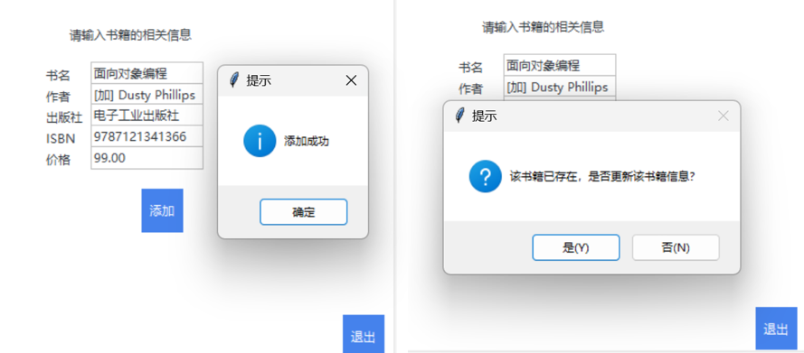
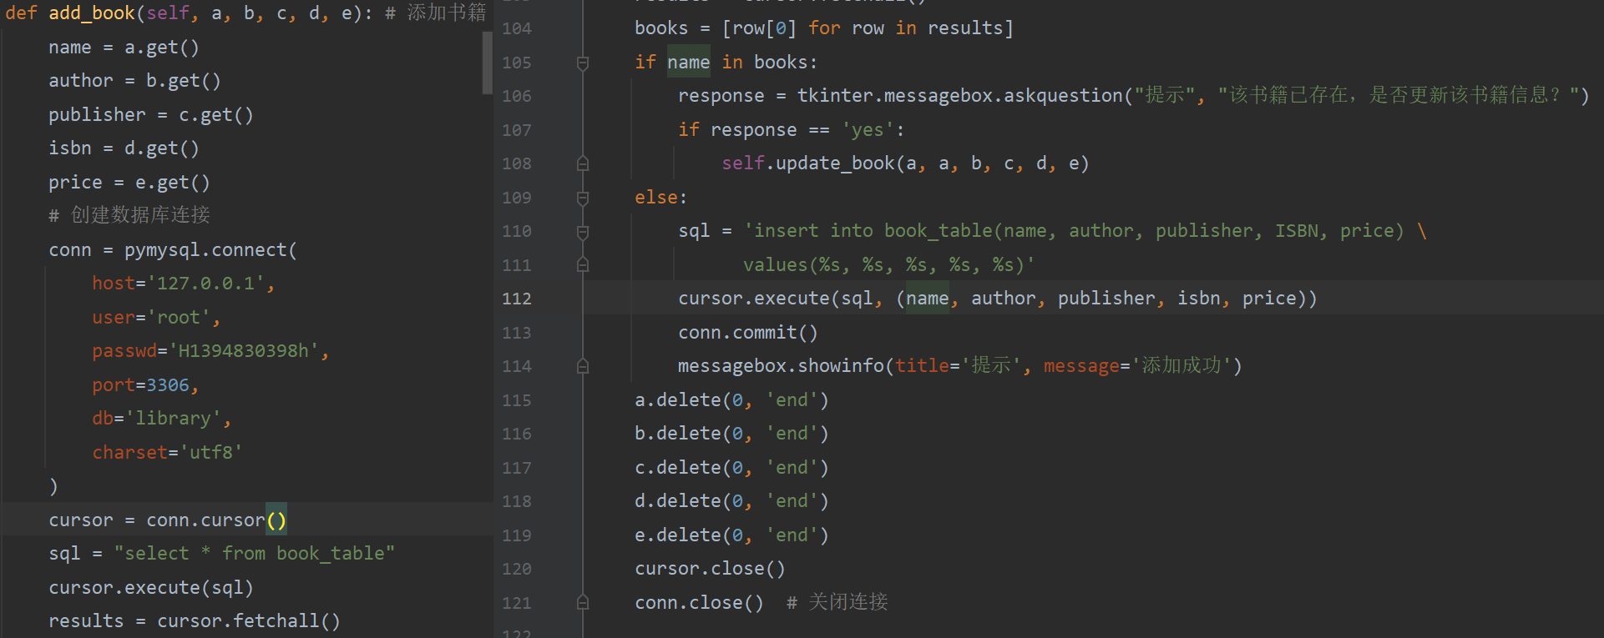
添加书籍
System_func() 图书管理系统主界面模块
输入书名、作者、出版社、ISBN、价格，可以添加书籍到系统。若该书籍已存在，可选择更新该书籍信息。

Slide 14
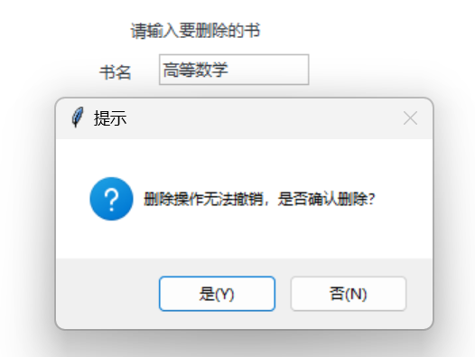
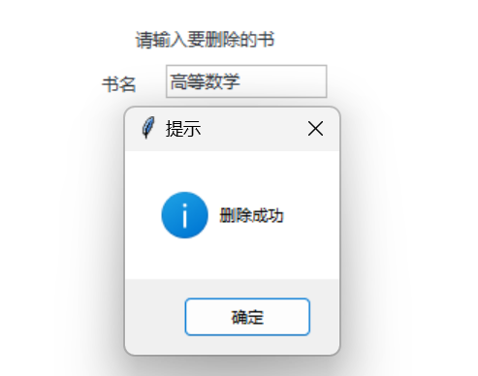
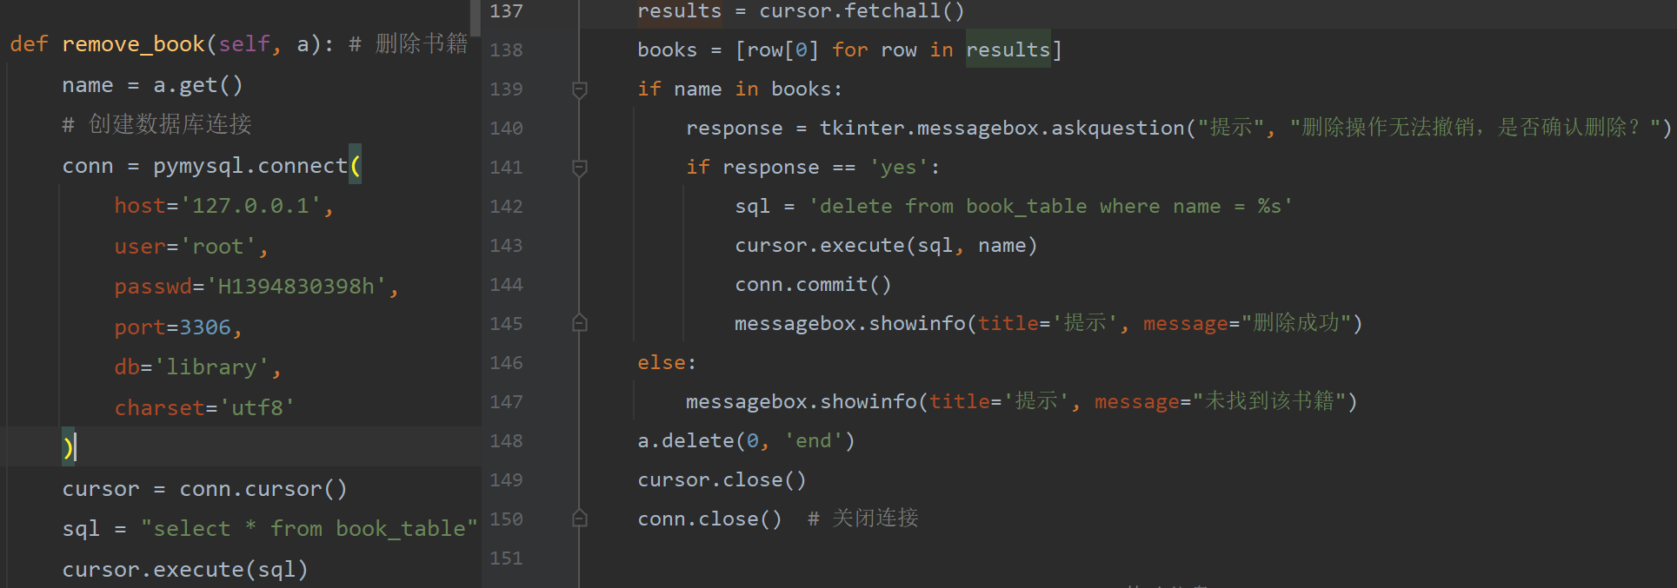
删除书籍
System_func() 图书管理系统主界面模块
输入书名可在系统中删除对应书籍。

Slide 15
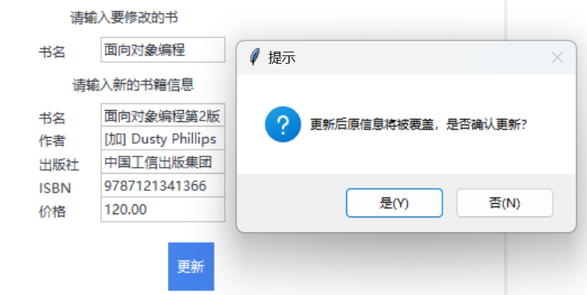
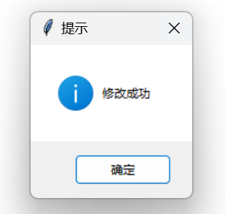
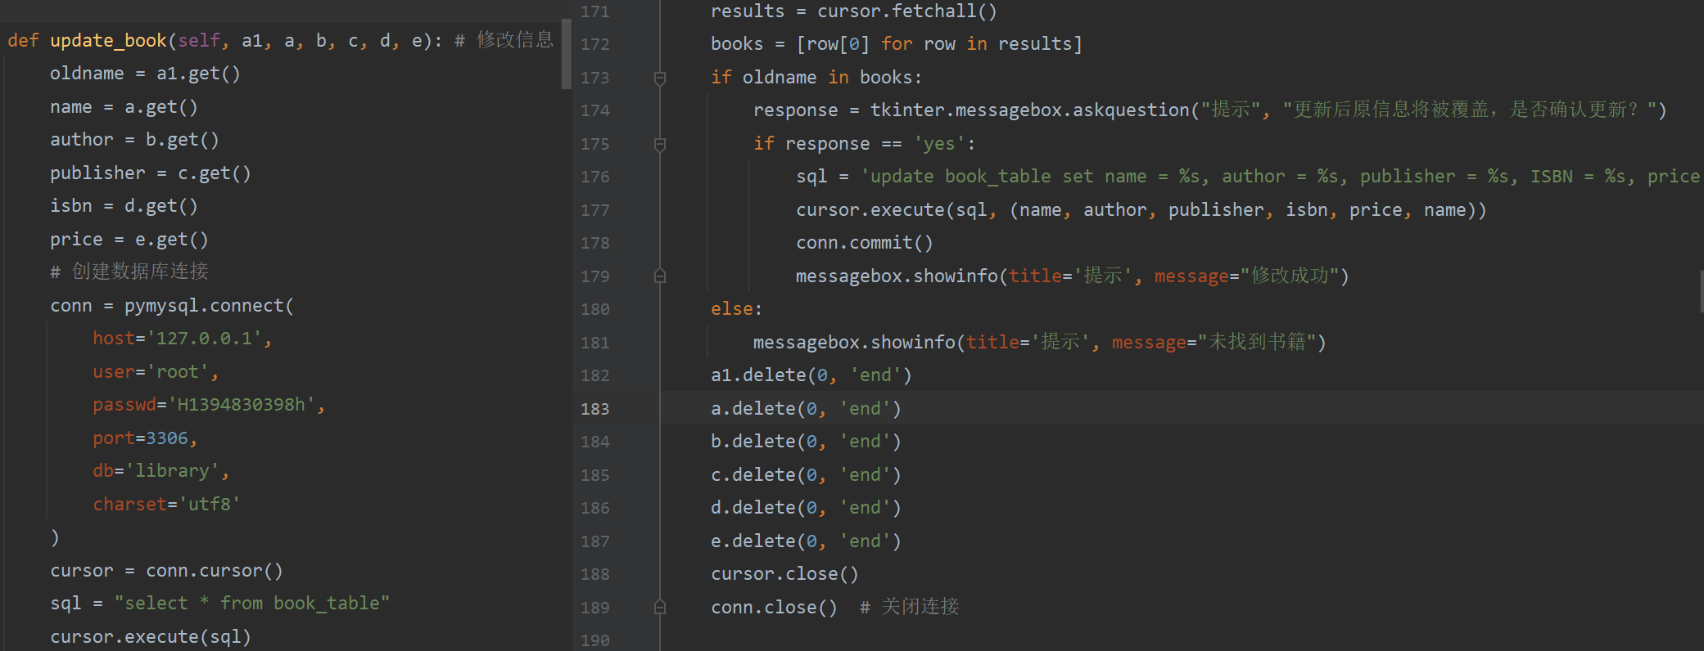
修改书籍信息
System_func() 图书管理系统主界面模块
输入书名可在系统中修改该书的所有信息。

Slide 16
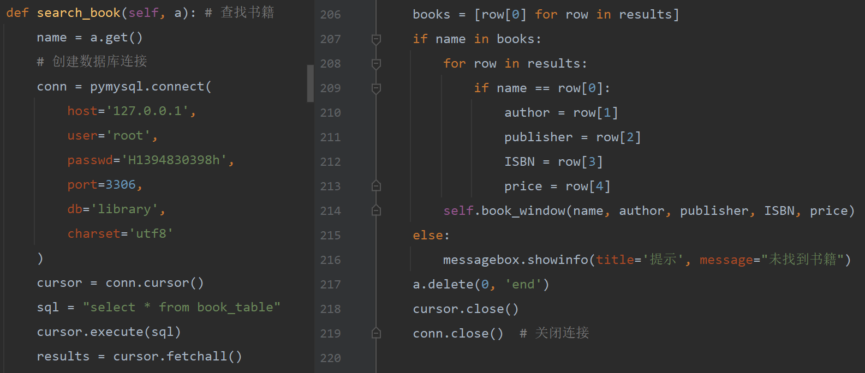
查询书籍信息
System_func() 图书管理系统主界面模块
输入书名可在系统中查询该书籍的所有信息。search_book 函数 ，负责查找操作：

Slide 17
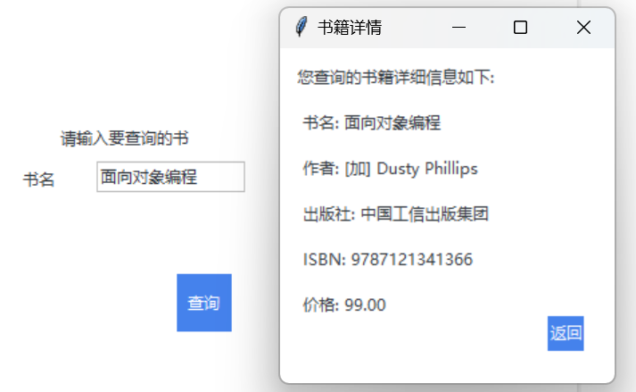
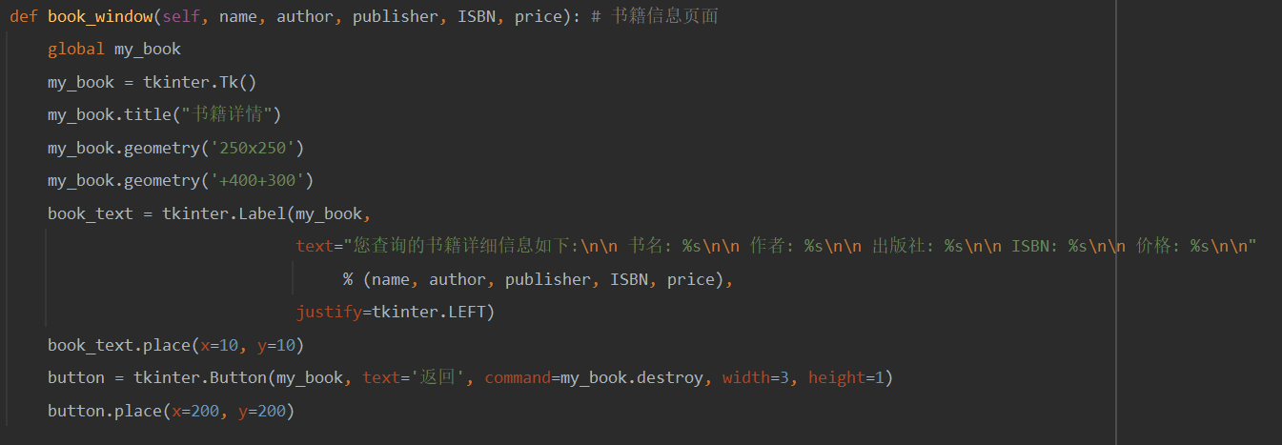
查询书籍信息
System_func() 图书管理系统主界面模块
book_window 函数 ，负责打开书籍信息页面：

Slide 18
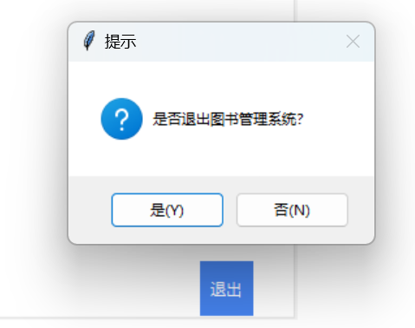
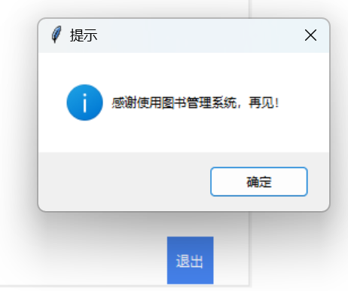
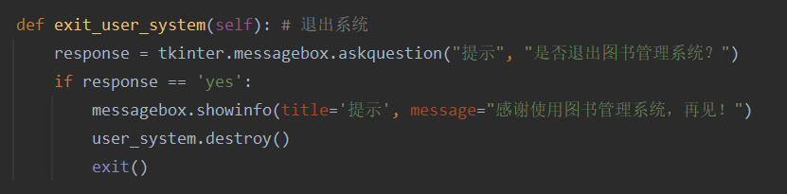
退出系统
System_func() 图书管理系统主界面模块

Slide 19
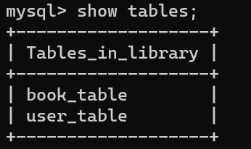
系统的数据存储模块
数据库Library有两张表：
存储用户信息的user_table
存储书籍信息的book_table
本系统采用MySQL数据库实现数据的存储：
将信息存储在数据库表中，安全性高；
可用SQL语句对数据进行增删改查，可维护性高；
可以更清晰地看到数据的结构和组织方式，可读性高。

Slide 20
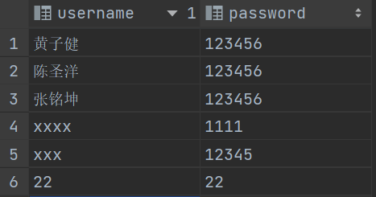
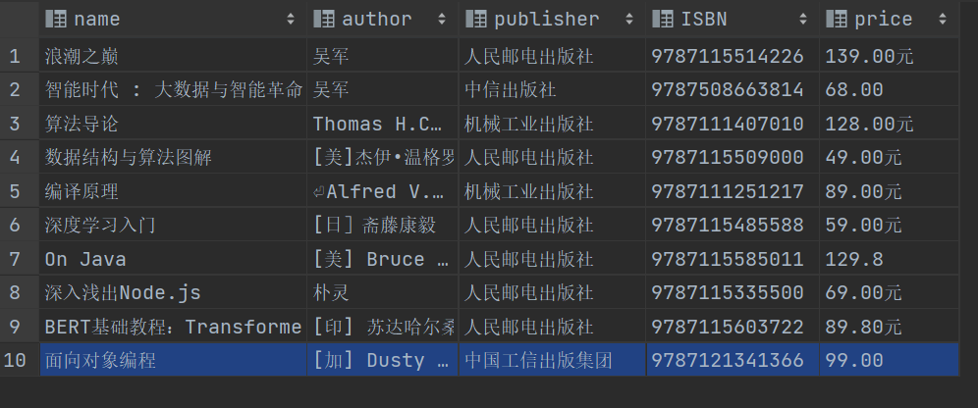
系统的数据存储模块
user_table 中存储的用户名与密码
book_table 中存储的书籍信息

Slide 21
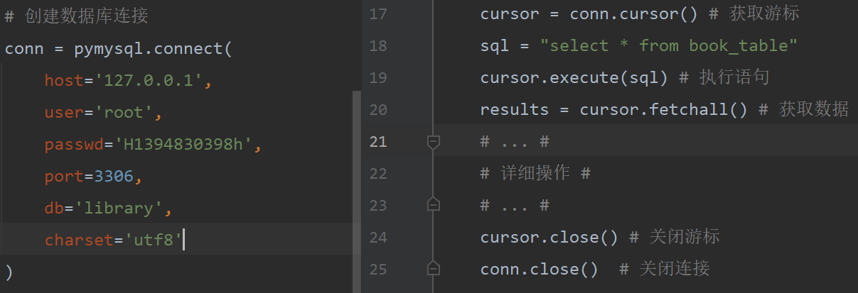
系统的数据存储模块
Python 通过库 pymysql 连接与操作数据库：

Slide 22
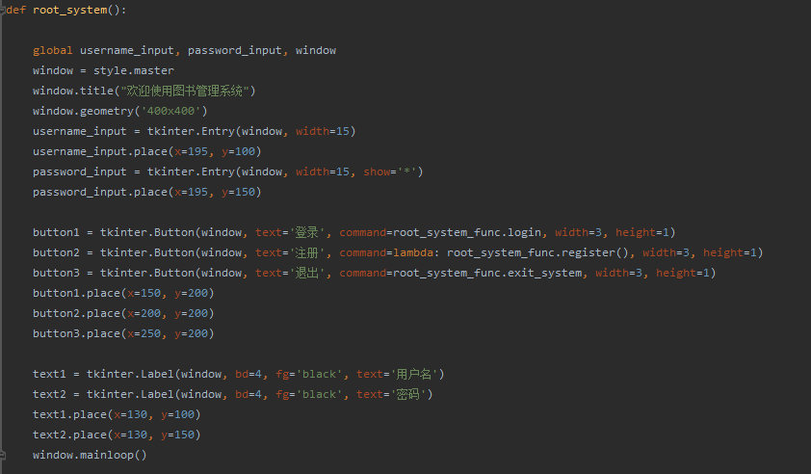
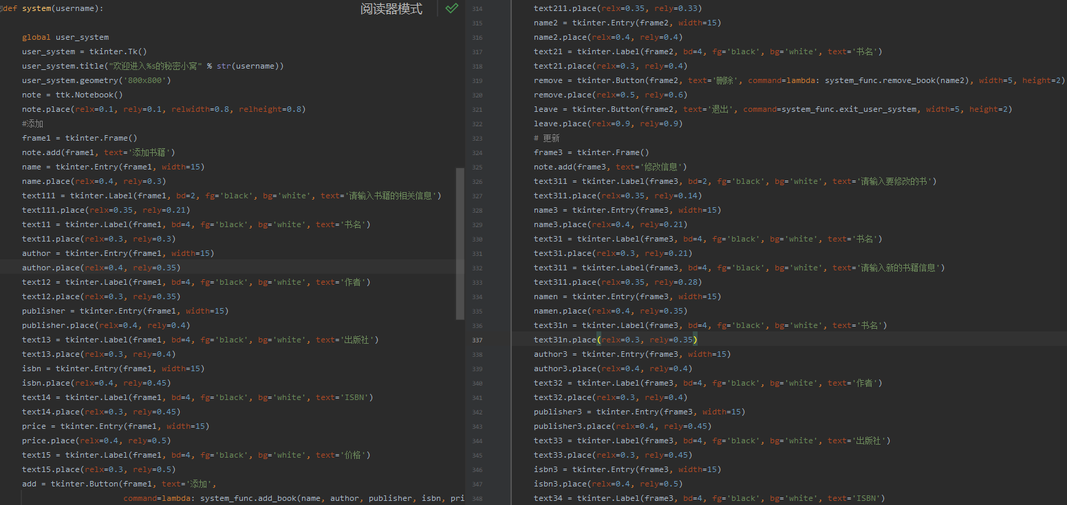
root_system()、user_system() 图形化操作界面模块
root_system 登录界面
部分代码
本系统使用tkinter库中的Button、Entry、Frame、Notebook、Label、MessageBox等组件，构造图形化操作界面。
使用了ttkbootstrap库的美化功能，使界面更美观舒适，优化用户体验。
system(username)管理系统主界面
部分代码

Slide 23
版本优化过程

Slide 24
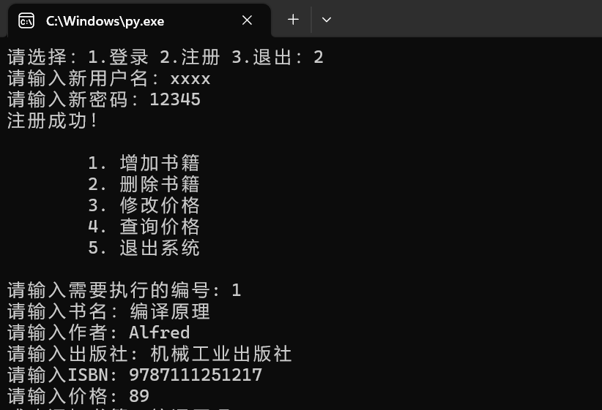
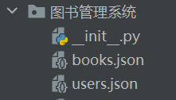
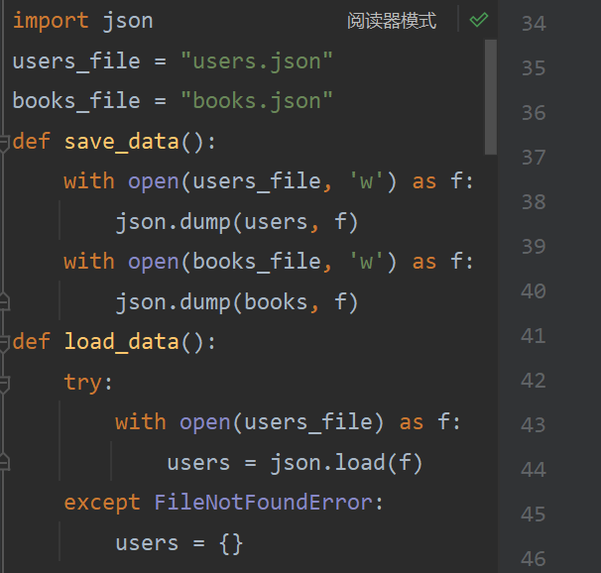
第一版 控制台版本
交互界面：控制台
数据存储：JSON文件
第一版系统在用户交互上使用了最原始的python控制台，使用JSON文件来存储与读取用户信息与书籍信息。
不足：
需要在命令行中输入和输出信息，没有一个简洁直观的图形化操作界面，用户体验不好。
只能以JSON文件格式存储数据，数据缺乏结构性，数据存储规模小，且不支持集成的查询和复杂的数据操作。

Slide 25
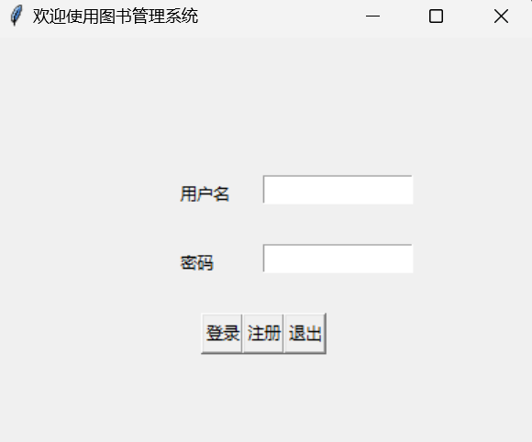
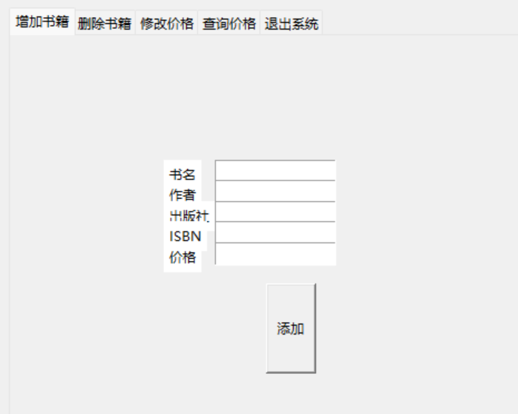
第二版 tkinter版本
交互界面：tkinter
第二版系统针对GUI问题，使用tkinter的图形用户界面以代替控制台的命令行界面，改善了用户体验。
不足：
tkinter默认的图形化界面原始、粗糙，不够美观，用户体验依旧不够好。
JSON文件格式存储数据的问题依然存在。

Slide 26



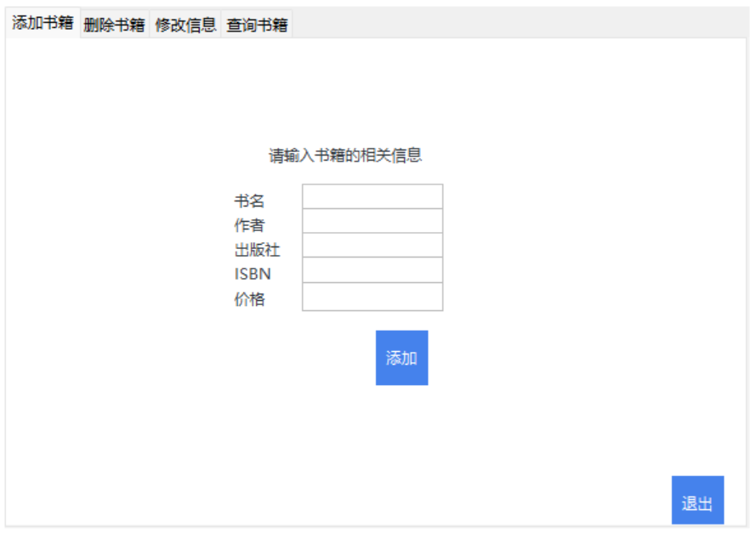
第三版 数据库版本
第三版系统最大的改动是使用了MySQL数据库来存储和管理用户和书籍数据。MySQL可靠的数据存储、高效的数据管理能力，能够满足图书管理系统需要的数据处理和持久化需求，彻底解决了数据存储问题。
此外，第三版使用了ttkbootstrap来美化GUI框架，使用了交互性弹窗功能，修改了更新信息、查询书籍、退出系统等功能的细节，并完成了各功能模块与接口的封装等等。第三版即本系统的最终版本。
第二版的界面
第三版的界面

Slide 27
项目演示

Slide 28
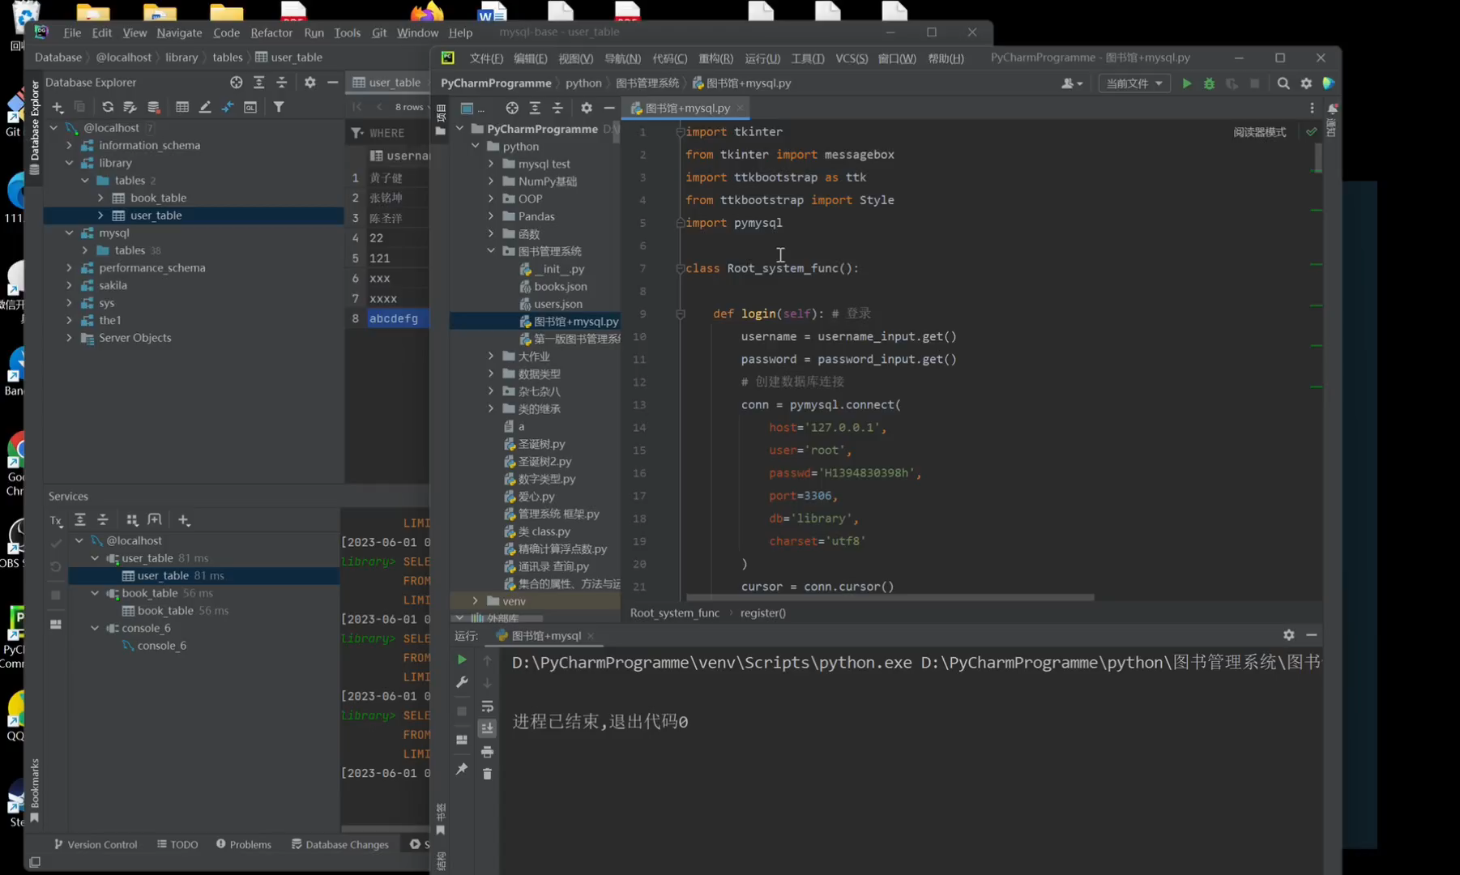

Slide 29
小组分工

Slide 30
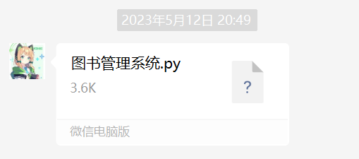
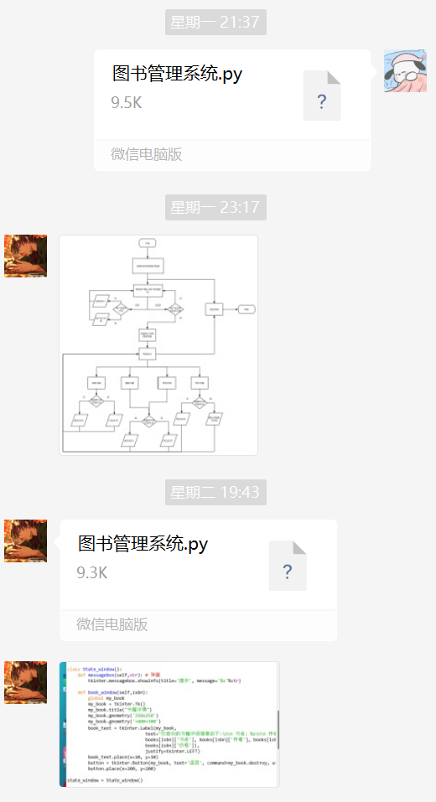
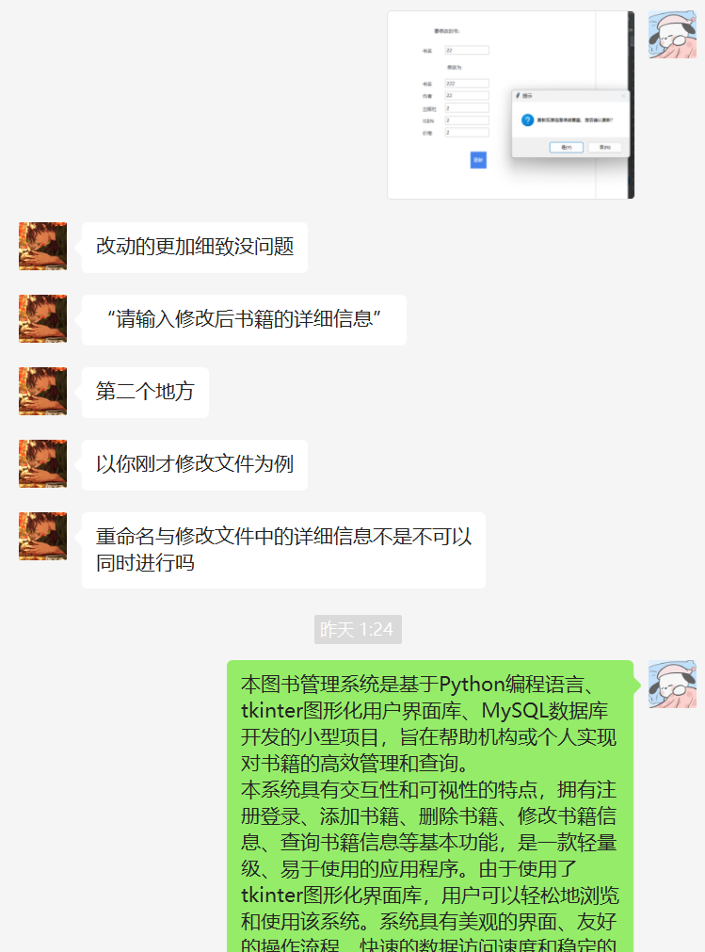
张铭坤：提出项目方向，设计框架，编写核心功能的代码，第一版的设计者。
陈圣洋：设计UML类图与流程图，使用tkinter编写图形化界面，封装模块和接口，将项目改进到第二版，负责ppt的展示。
黄子健：使用MySQL数据库改进存储方式，美化GUI界面，优化具体功能细节，将项目改进到第三版，负责ppt的制作与项目演示视频的录制。

Slide 31
THANKS FOR WATCHING
小组成员：黄子健，张铭坤，陈圣洋

